Slide 1
முதுகலை இரண்டாமாண்டு மூன்றாம் பருவம்
குறியீடு: 20PTA3DE3A
தாள்: Elective III - போட்டித் தேர்வுத் தமிழ்
தமிழ்நாடு அரசுப் பணியாளர் தேர்வாணையப் போட்டித் தேர்வுகளுக்கான
பொது அறிவு & பொது தமிழ்ப் பாடத்திட்டம்
(GROUP - II)
முனைவர் த.செல்வராசு
இணைப்பேராசிரியர், முதுகலைத் தமிழாய்வுத்துறை
ஜமால் முகமது கல்லூரி (த), திருச்சிராப்பள்ளி – 620 020

Slide 2
கல்வித் தகுதி
ஏதேனும் ஒரு பட்டப் படிப்பில் தேர்ச்சி பெற்றிருக்க வேண்டும்.
வயது வரம்பு
பிரிவினர் | வயது
பொதுப் பிரிவினர் | 18 – 32
பிற்படுத்தப்பட்ட வகுப்பினர் மிகவும் பிற்படுத்தப்பட்ட வகுப்பினர் பட்டியலினத்தவர் பழங்குடியினர் பட்டியலினம் (அருந்ததியினர்) பிற்படுத்தப்பட்ட வகுப்பினர் (முஸ்லிம்) | வயது வரம்பு இல்லை

Slide 3
தொகுதி II-IIA (GROUP II-IIA) தேர்வு
நேர்முகத் தேர்வு மற்றும் நேர்முகத் தேர்வு அல்லாத பதவிகளுக்காகத் தேர்வுகள் நடத்தப்படுகின்றன.
முக்கியப் பதவிகள்
நகராட்சி ஆணையாளர்
துணை சார் பதிவாளர்
உதவித் தொழிலாளர் நலத்துறை அலுவலர்
வருவாய் உதவியாளர்
கூட்டுறவு முதுநிலை ஆய்வாளர்

Slide 4
வினாத்தாள் அமைப்பு
முதல்நிலைத் தேர்வு (கொள்குறி வகை)
முதன்மைத் தேர்வு (எழுத்துத் தேர்வு)
I. முதல்நிலைத் தேர்வு
200 கொள்குறிவகை வினாக்கள்.
100 வினாக்கள் பொதுத்தமிழ் / பொது ஆங்கிலம்.
75 வினாக்கள் பொது அறிவு.
25 வினாக்கள் திறனறிவும் மனக்கணக்கு நுண்ணறிவும் (Aptitude & Mental Ability)
பொதுத்தமிழ் 100 வினாக்கள் – 150 மதிப்பெண்கள்
பொது அறிவு 75+25=100 வினாக்கள் – 150 மதிப்பெண்கள்
தேர்வு நேரம்: 3 மணி நேரம்

Slide 5
பாடத்திட்டம்
தாள் – 1
பொது அறிவு & பொதுத் தமிழ் (கொள்குறி வகை – Objective Type வினாவிற்கான தலைப்புகள்)
பொது அறிவு
பொது அறிவியல்
நடப்பு நிகழ்வுகள்
இந்தியாவின் புவியியல்
இந்தியாவின் வரலாறு & கலாச்சாரம்
இந்திய அரசியல்
இந்திய பொருளாதாரம்
இந்திய தேசிய இயக்கம்
தமிழகத்தில் வரலாறு, கலாச்சாரம், பாரம்பரியம் & சமூக-அரசியல் இயக்கங்கள்
தமிழ்நாட்டில் வளர்ச்சி நிர்வாகம்
திறன் மற்றும் மன திறன்
பொதுத் தமிழ்
பகுதி – அ (இலக்கணம்) – பொருத்துதல் முதல் பழமொழிகள் வரை – 21 தலைப்புகள்
பகுதி – ஆ (இலக்கியம்) – திருக்குறள் முதல் சமய முன்னோடிகள் வரை - 10 தலைப்புகள்
பகுதி – இ (தமிழ் அறிஞர்களும் தமிழ்த் தொண்டும்) - 21 தலைப்புகள்

Slide 6
II. முதன்மைத் தேர்வு
எழுத்துத் தேர்வு (விரித்துரைக்கும் வகை – Descriptive Type)
இரண்டு தாள்கள் – மொத்தம் 400 மதிப்பெண்கள்
தாள் 1: தமிழ்த் தகுதித் தேர்வு – 100 மதிப்பெண்கள் – 3 மணி நேரம் – குறைந்தபட்சம் 40 மதிப்பெண்கள் எடுத்திடல் வேண்டும்.
தாள்-1ல் குறைந்தபட்ச தேர்வு மதிப்பெண் 40 பெறாதத் தேர்வர்களின் தாள் 2 விடைத்தாள் மதிப்பீடு செய்யப்படமாட்டாது.
தாள் 2: பொது அறிவு (பட்டப் படிப்புத் தரம்) - 300 மதிப்பெண்கள் - 3 மணிநேரம்
தாள்-2ல் பெறும் மதிப்பெண்கள் மட்டும் தரநிர்ணயத்திற்குக் கணக்கில் கொள்ளப்படும்.
நேர்முகத் தேர்வுப் பதவிகளுக்கு
முதன்மை எழுத்துத் தேர்வு 300 மதிப்பெண்கள் + நேர்முகத் தேர்வு 40 மதிப்பெண்கள்
மொத்த மதிப்பெண்கள் 300+40=340 மதிப்பெண்கள்
நேர்முகத் தேர்வு அல்லாதப் பதவிகளுக்கு
முதன்மை எழுத்துத் தேர்வின் 300 மதிப்பெண்கள் மட்டும்

Slide 7
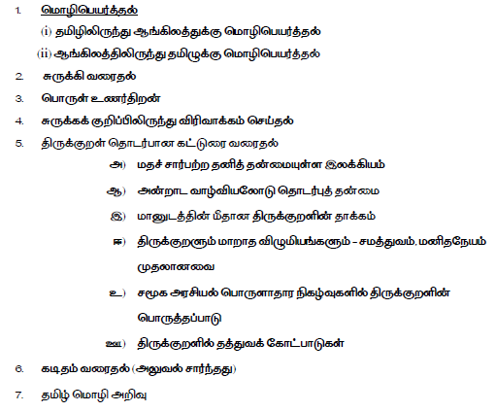
தாள் - 1
கட்டாயத் தமிழ் மொழித் தகுதித் தேர்விற்கான தேர்வுத்திட்டம்
(விரித்துரைக்கும் வகை) – Group II

Slide 8
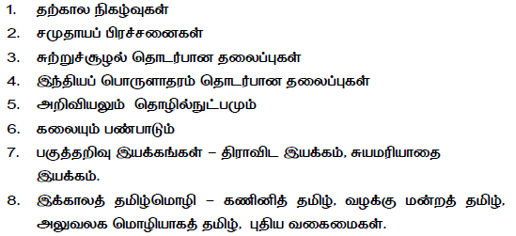
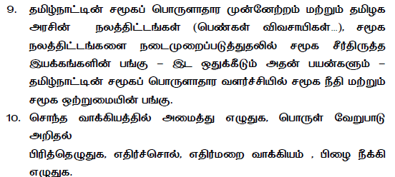
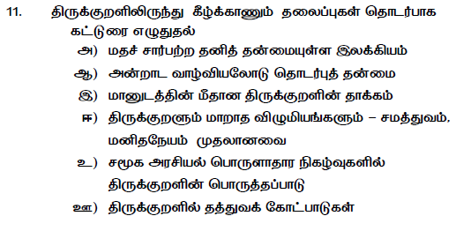
தாள் - 1
கட்டாயத் தமிழ் மொழித் தகுதித் தேர்விற்கான பாடத்திட்டம்
(விரித்துரைக்கும் வகை) – Group II

Slide 9
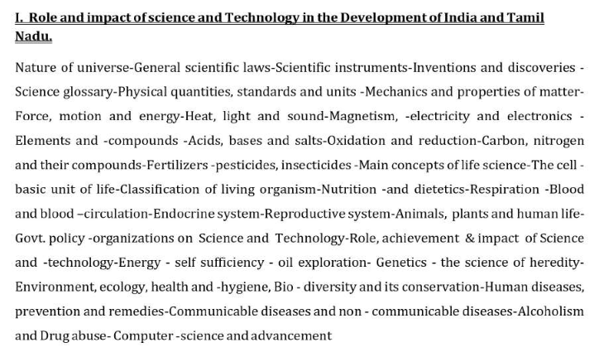
தாள் – 2 (Main Written Examination Descriptive Type)
பாடத்திட்டம்

Slide 10
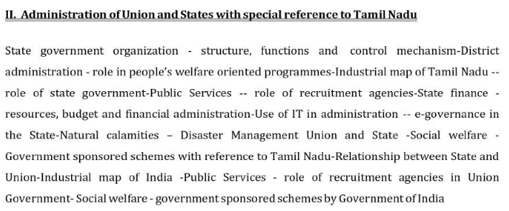

Slide 11
